Slide 1

O'zbekistonda Zamonaviy Bozor Infraratuzilmasining Tarkibiy Qismlarining Rivojlanganlik Holati Tahlili
Mazkur tadqiqot O'zbekistonda zamonaviy bozor infratuzilmasining holati, uning tarkibiy qismlarini rivojlantirish holatini tahlil qilishga bag'ishlangan. Tadqiqot davlat siyosati, ulgurji va chakana savdo tizimlarining rivojlanish darajasi, moliyaviy va banklar tizimining holati, raqamli tijorat va logistika kabi muhim jihatlarni o'z ichiga oladi.
MA
по Mastura Allayarova

Slide 2

O'zbekistonda Bozor Infraratuzilmasining Zamonaviy Tarkibiy Qismlarini Rivojlantirish Bo'yicha Davlat Siyosati
1
Davlat siyosatining maqsadi
2
Qonun hujjatlari
Investitsiyalarni jalb qilish, xorijiy kompaniyalar uchun qulay muhit yaratish va raqobatbardoshlikni oshirishga qaratilgan.
Bozor infratuzilmasini modernizatsiya qilish va iqtisodiy o'sishni rag'batlantirish.
3
Davlat dasturlari
Logistika, elektron tijorat va bank tizimlarini rivojlantirishga yo'naltirilgan.

Slide 3
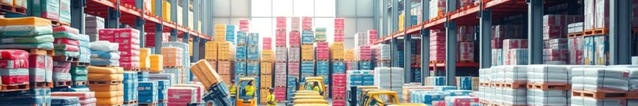
Ulgurji Savdo Tizimlarining Rivojlanish Holatini Baholash
An'anaviy tizimlar
Logistika infratuzilmasi
Ulgurji savdo tizimlari asosan an'anaviy usullar bilan amalga oshiriladi, bu esa samaradorlikni pasaytiradi.
Zamonaviy logistika infratuzilmasining rivojlanishi ulgurji savdo tizimlarini yanada samarali qiladi.
1
2
3
Elektron savdo
Elektron platforma va B2B savdo rivojlanishi ulgurji savdoda samaradorlikni oshirishga yordam beradi.

Slide 4

Elektron tijorat - bu kompyuter tarmoqlari yordamida amalga oshiriladigan barcha moliyaviy va savdo operatsiyalarini va shu kabi operatsiyalar bilan bog'liq bo'lgan biznes jarayonlarini o'z ichiga oladigan iqtisodiyot sohasidir.

Slide 5

Elektron tijorat quyidagi klasifikassiyalarni o'z ichiga oladi:
Tijorat tashkilotlari
B2B (Business-to-Business)
B2C (Business-to-Consumer)
B2E (Business-to-Employee) o‘zining xizmatchilariga
Iste'molchilar
C2A (Consumer-to-Administration)
C2B (Consumer-to-business)
C2C (Consumer-to Consumer)
Ma'muriyat
G2G (Government-to-Administration)
G2B (Government-to-Business)
G2C (Government-to-Consumer)

Slide 6

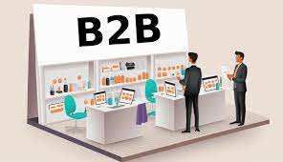
Elektron tijorat B2B  (Business to business) sektori haqida tushuncha.
Ya'ni savdogar va xaridor o'rtasidagi tijorat bitimi hisoblanadi. Agar sizning mijozlaringiz oddiy odamlar bo'lsa unda bu jarayon B2C ( Business to customer - mijoz uchun biznes ) yoki mijozlaringiz biznesmen va tadbirkorlar bo'lsa u holda bu jarayon B2B (Business to business - biznes uchun biznes) bo'ladi.

Slide 7

Elektron tijorat B2B  (Business to business) sektori haqida tushuncha.
B2B "biznesdan biznesga", ya'ni "biznesni boshqa biznesga sotish" degan ma'noni anglatadi. Ular mahsulotlarni oddiy iste'molchilarga sotishdan sezilarli farq qiladi, chunki yuridik shaxslardan sotib olishning sabablari va maqsadlari, masalan, savdo markazidagi iste'molchilarnikidan farq qiladi.

Slide 8
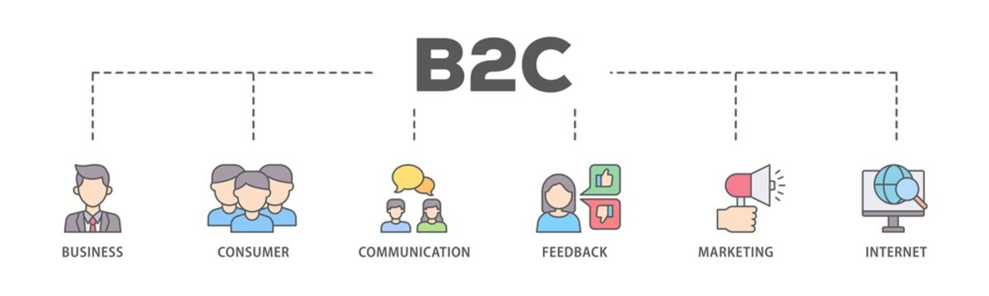
B2B sotish va xizmatlarining namunalari va xususiyatlari
Bozorda biron bir narsani sotadigan har qanday kompaniyada nafaqat o'z mijozlari, balki bir necha kontragentlar - vositachilar ham mavjud, ular materialni keyinchalik qayta sotish uchun o'zgartiradi yoki ishlab chiqaradi. So‘ngra qayta sotish uchun vositachilardan tovarlar yoki materiallarni etkazib berish bu B2B savdosi.

Slide 9
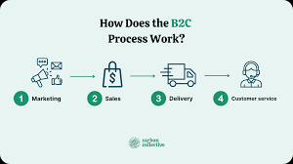

B2B sohasidagi biznesning eng yaxshi namunasi qurilish sanoati, oxirgi iste'molchilar uchun mahsulotlar ishlab chiqaradigan zavod va fabrikalar va avtomobilsozlikdir.
Eng oddiy misol B2B bozorida va B2C bozorida bir vaqtning o'zida ishlaydigan mebel fabrikasi bo'lishi mumkin. Stollar, stullar, divanlar va boshqa mebellar ishlab chiqarilgan materiallarni sotib olish B2B hisoblanadi. Va bu holda yog'ochni qayta ishlash zavodlari B2B sotuvchilari. Ammo mebel allaqachon ishlab chiqarilgan bo'lsa va u mebel do'konlariga jismoniy shaxslarga sotiladigan bo'lsa - bu B2C bozori.

Slide 10
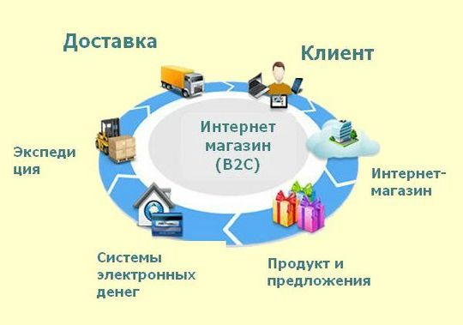
B2C yoki sxemasi biznes-iste'molchi
Bunday holda, kompaniya allaqachon mijoz bilan to'g'ridan-to'g'ri savdo qiladi (yuridik shaxs emas, balki jismoniy shaxs). Qoidaga ko'ra, bu erda biz tovarlarning chakana savdosi haqida gapiramiz.
To'g'ri mahsulotni tanlash uchun u do'konga borishi shart emas: etkazib beruvchining veb-saytidagi texnik xususiyatlarni ko'rib chiqing, kerakli konfiguratsiyani tanlang va mahsulotni etkazib berishga buyurtma bering.

Slide 11

Sxema C2C yoki iste'molchi-iste'molchi
Elektron tijoratning ushbu usuli ikkala iste'molchi o'rtasidagi bitimlarni o'z ichiga oladi, ularning hech biri so'z yuridik ma'nosida tadbirkor emas. Bunday savdo uchun Internet-saytlar - bu bozor va gazeta ustunlari o'rtasidagi xoch.

Slide 12

Sxema G2B yoki davlat-biznes
"Hukumat va tashkilot o'rtasidagi munosabatlar." Institutsional darajada yirik korporatsiyalar va moliyaviy institutlar ichki va xalqaro biznesni osonlashtirish uchun moliyaviy ma'lumotlar almashish uchun Internetdan foydalanadilar. Ma'lumotlarning yaxlitligi va xavfsizligi elektron tijoratning dolzarb muammolari.

Slide 13

Elektron tijorat maqsadlari :
tannarxni pasaytirish;
ishlab chiqarish vaqtini qisqartirish;
mijozlarning talablarini tezlashtirish;
xizmat ko'rsatish sifatini oshirish.

Slide 14

Ananaviy tijorat va elektron tijorat ortasidagi bogliqlik.
Ananaviy tijorat bozorida bolganidek, elektron tijorat bozorining asosiy ishtirokchilari tashkilot, taminotchilar va tovar hamda xizmatlar istemolchilardir. Elektron bozorda korxona muvaffaqiyatli faoliyat yuritishi uchun u rivojlangan korporativ axborot tizimiga ega bolishi kerak. Bu tizim asosiy biznes jarayonlarni qollab-quvvatlanadi va internetga chiqish uchun kichik tizimga ega. U orqali elektron biznes sohasida tashkilot oz vazifalarini amalga oshiriladi.

Slide 15
Elektron biznesni tashkil etish asosiy modellarining o ' zaro munosabati.
Biznes-jarayon 1
Internet shlyuzi
Internet (EDI)
Internet shlyuzi
Biznes-jarayon 2

Slide 16


Ananaviy tijorat bozorida Elektron tijorat bozorida

Slide 17
Chakana Savdoning Zamonaviy Tarkibiy Qismlarini Tahlil Qilish
An'anaviy chakana savdo
Elektron tijorat
Omnichannel
Bozorlar, do'konlar va savdo markazlari haligacha muhim rol o'ynaydi.
Onlayn savdo tez sur'atlar bilan rivojlanib, chakana savdo bozorida muhim o'rin egallaydi.
Chakana savdo tizimlarining integratsiyasi - an'anaviy va elektron tijoratning birlashuvi.

Slide 18

Bozor Infraratuzilmasidagi Moliyaviy va Banklar Tizimining Rivojlanish Tendensiyalari
Kreditlash
Kichik va o'rta biznesni moliyalashtirish uchun kreditlarni kengaytirish
To'lov tizimlari
Elektron to'lovlarni joriy etish va mobil bank xizmatlarini rivojlantirish
Moliyaviy texnologiyalar
Fintech kompaniyalari tomonidan yangi moliyaviy xizmatlarni taqdim etish

Slide 19




Raqamli Tijorat va Elektron Savdo Platformalarining Rivojlanish Darajasi
Internetning keng tarqalishi
O'zbekistonda internet foydalanuvchilarining soni tez sur'atlar bilan o'sib bormoqda.
Elektron tijorat platformalari
Onlayn savdo platformalari va xizmatlari soni ko'paymoqda.
To'lov tizimlarining rivojlanishi
Xavfsiz va qulay onlayn to'lov tizimlarining rivojlanishi.

Slide 20




Logistika va Transport Infraratuzilmasining Ish Samarodorligini O'rganish
Yo'l tarmog'i
Temir yo'l
Havo transporti
Yo'llarni modernizatsiya qilish va yangi yo'l tarmoqlarini qurish logistika samaradorligini oshiradi.
Temir yo'l tizimini modernizatsiya qilish va yangi temir yo'l liniyalarini qurish.
Xalqaro yuk tashish va import-eksport operatsiyalarini rivojlantirish.

Slide 21

Bozor Infraratuzilmasida Iste'molchi Huquqlarini Himoya Qilish Mexanizmlarini Baholash
Qonun hujjatlari
Iste'molchilarni himoya qilish organlari
Iste'molchilarning huquqlarini himoya qilishga oid qonunlar va qoidalar.
Iste'molchilarning shikoyatlarini ko'rib chiqish va ularning huquqlarini himoya qilish.
Boshqaruv tizimi
Bozor infratuzilmasida iste'molchilarni himoya qilish tizimini samarali boshqarish.

Slide 22

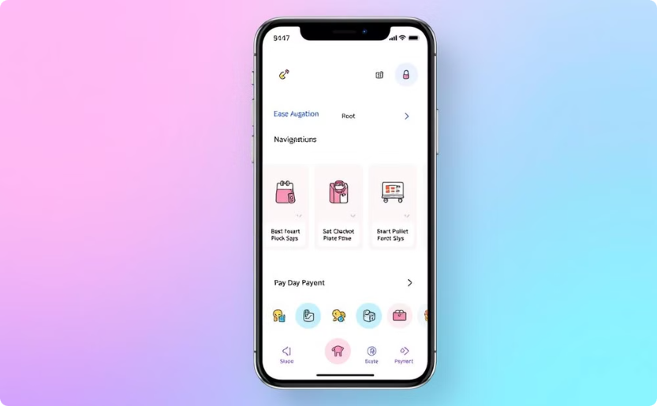
Bozor Infraratuzilmasini Rivojlantirish Uchun Yangi Yechimlar va Innovatsiyalar
Ma'lumotlar tahlili
Elektron tijorat
Bozor talab va taklifini tahlil qilish uchun ma'lumotlarni yig'ish va tahlil qilish.
Onlayn savdo platformalari va xizmatlarini rivojlantirish.

Slide 23

Хulosa va Ishlab Chiqilgan Tavsiyalar
O'zbekistonda bozor infratuzilmasini rivojlantirish uchun bir qator tavsiyalar ishlab chiqildi. Ushbu tavsiyalar davlat siyosatini takomillashtirish, raqamli texnologiyalarni joriy etish, logistika tizimini modernizatsiya qilish va iste'molchilarni himoya qilishni kuchaytirishga qaratilgan.

